Slide 1
KÖF hálózat jellemzői

Slide 2
MSZ 1:2002 Szabványos villamos feszültségek
Alapfogalmak
Tápfeszültség (supply voltage):
A feszültség effektív értéke a csatlakozási pontban egy adott időben, egy adott időtartamon keresztül mérve. (Az MSZ EN 50160 szerint.)
A hálózat névleges feszültsége (Un):
Az a feszültség amellyel a hálózatot megjelölik vagy azonosítják és amelyre az egyes üzemi jellemzők vonatkoznak. (Az MSZ EN 50160 szerint.)
Megegyezéses tápfeszültség (Uc):
A megegyezéses tápfeszültség általában megegyezik a hálózat névleges feszültségével. Ha az energiaszolgáltató és a fogyasztó közötti megegyezés alapján a csatlakozási pont feszültsége eltér a névleges feszültségtől, akkor ez a feszültség a megegyezéses tápfeszültség. (Az MSZ EN 50160 szerint.)
Időleges feszültségváltozások:
Az üzemzavari állapotok önműködő gyorsvédelmi időknél hosszabb feszültségváltozásai.

Slide 3
MSZ 1:2002 Szabványos villamos feszültségek
Alapfogalmak
A hálózat legkisebb feszültsége:
Az a legkisebb feszültségérték, amely normál üzemi viszonyok között a hálózat bármely pontján, bármely időpontban fellép. Figyelmen kívül kell hagyni a hálózaton előforduló, kapcsolások hatására kialakuló tranziens feszültségeket
és időleges feszültségváltozásokat.
A hálózat legnagyobb feszültsége
Az a legnagyobb feszültségérték, amely normál üzemi viszonyok között a hálózat bármely pontján, bármely időpontban fellép. Figyelmen kívül kell hagyni a hálózaton előforduló, kapcsolások hatására kialakuló tranziens feszültségeket
és időleges feszültségváltozásokat.
A berendezés legnagyobb feszültsége:
Az a legnagyobb feszültség, amelyre a berendezést tervezték, tekintettel a szigetelésre, valamint egyéb olyan jellemzőkre, amelyek esetében a vonatkozó termékszabványok erre a legnagyobb feszültségre hivatkoznak.

Slide 4
MSZ 1:2002 Szabványos villamos feszültségek
Kisfeszültség
E szabvány szempontjából az a feszültség, amelynek névleges értéke legfeljebb 1 kV váltakozó feszültség vagy 1,5 kV egyenfeszültség.
Középfeszültség
E szabvány szempontjából az a váltakozó feszültség, amelynek névleges értéke 1 kV-nál nagyobb és legfeljebb 35 kV.
Nagyfeszültség
E szabvány szempontjából az a váltakozó feszültség, amelynek névleges értéke 35 kV-nál nagyobb.

Slide 5
MSZ 1:2002 Szabványos villamos feszültségek
120 V-nál nagyobb és legfeljebb 1000 V névleges feszültségű (kisfeszültségű), váltakozó feszültségű hálózatok és villamos berendezések
Közcélú kisfeszültségű elosztóhálózatok:
A közcélú kisfeszültségű elosztóhálózatok szabványos névleges feszültségei a következők:
– 230 V a háromfázisú, négyvezetékes hálózatok
fázisvezetője és nullavezetője között;
– 400 V a háromfázisú hálózatok fázisvezetői között.

Slide 6
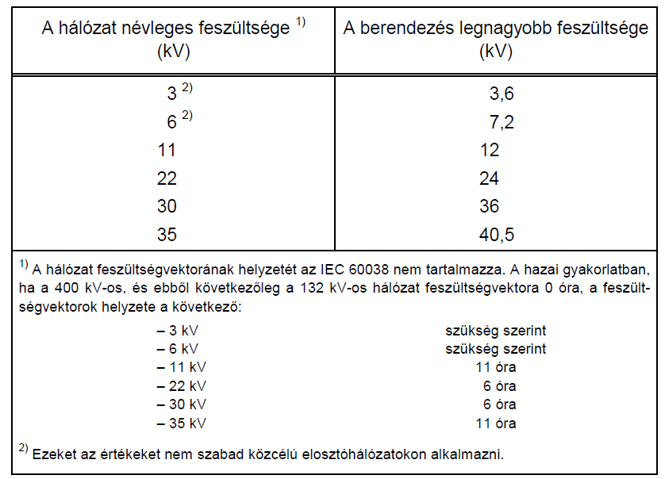
MSZ 1:2002 Szabványos villamos feszültségek
Az 1 kV-nál nagyobb és legfeljebb 35 kV névleges feszültségű (középfeszültségű), váltakozó feszültségű hálózatok és villamos berendezések
Középfeszültségű hálózatok:
névleges feszültségeinek értékeit, valamint az e hálózatokon alkalmazható villamos berendezések legnagyobb feszültségeit az alábbi táblázat tartalmazza.

Slide 7
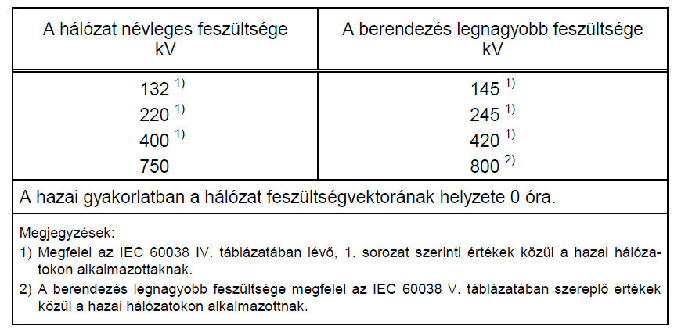
MSZ 1:2002 Szabványos villamos feszültségek
35 kV-nál nagyobb névleges feszültségű (nagyfeszültségű), váltakozó feszültségű hálózatok és villamos berendezések
Nagyfeszültségű hálózatok:
névleges feszültségeinek értékeit, valamint az e hálózatokon alkalmazható villamos berendezések legnagyobb feszültségeit az alábbi táblázat tartalmazza.

Slide 8
MSZ EN 50160:2008
A közcélú elosztóhálózatokon szolgáltatott villamos energia feszültségjellemzői
Alapfogalmak
Normál üzemi feltétel (normal operating condition):
Az elosztóhálózat olyan állapota, amely megfelel a terhelési és generálási igényeknek, valamint amelyben hiba esetén egy önműködő hálózati védelem lekapcsolja a hálózatot és elhárítja a hiba hatását, kivéve a külső körülmények vagy ellátási nehézségek által okozott kivételes helyzeteket.
Feszültségváltozás (voltage variation):
A feszültség növekedése vagy csökkenése általában a terhelésváltozások következményeként.
Gyors feszültségváltozás (rapid voltage change)
A feszültség effektív értékének egyszeri gyors változása két egymást követő érték között, amelyek meghatározható, de nem előírt időtartamúak (további információkat lásd az EN 61000-3-3-ban).

Slide 9
MSZ EN 50160:2008
A közcélú elosztóhálózatokon szolgáltatott villamos energia feszültségjellemzői
Alapfogalmak
Feszültségingadozás (voltage fluctuation):
Feszültségváltozások sorozata vagy a feszültség burkológörbéjének ismétlődő változása. [IEV 161-08-05]
Villogás (flicker):
Időben ingadozó fényerősségű vagy színképi eloszlású fényinger által létrehozott látásérzet-ingadozás. [IEV 161-08-13]
MEGJEGYZÉS: A feszültségingadozás a lámpák fényerősségének változását eredményezi, amely villogásnak nevezett vizuális jelenséget okozhat. Egy bizonyos küszöbérték fölött a villogás zavaróvá válik. A zavaró hatás nagyon gyorsan növekszik az ingadozás amplitúdójával. Egy bizonyos ismétlődési arány esetén még nagyon kis amplitúdók is zavaróak lehetnek.

Slide 10
MSZ EN 50160:2008
A közcélú elosztóhálózatokon szolgáltatott villamos energia feszültségjellemzői
Alapfogalmak
Tápfeszültség-letörés (supply voltage dip):
A tápfeszültség hirtelen csökkenése az Uc megegyezéses feszültség 90%-a és 1%-a közötti értékre, amit egy rövid időtartam után a feszültség visszaállása követ. A feszültségletörés szokásos ideje 10 ms és 1 perc között van. A feszültségletörés nagysága a megegyezéses feszültség és a feszültségletörés idején előforduló legkisebb feszültség effektív értékének a különbsége. Azok a feszültségváltozások, amelyek a tápfeszültség értékét nem csökkentik az Uc megegyezéses feszültség 90%-a alá, nem tekinthetők letöréseknek.

Slide 11
MSZ EN 50160:2008
A közcélú elosztóhálózatokon szolgáltatott villamos energia feszültségjellemzői
Alapfogalmak
Tápláláskimaradás (supply interruption):
Az az eset, amikor a csatlakozási pontokon a feszültség kisebb, mint az Uc megegyezéses feszültség 1%-a.
A táplálás kimaradása a következőképpen osztályozható:
 előre tervezett, amikor az elosztóhálózaton beütemezett munkák végrehajtása céljából a hálózat használóját előzetesen tájékoztatták vagy

véletlenszerű, amelyet jórészt külső eseményekkel, a villamos szerkezetek meghibásodásával vagy zavarással kapcsolatos tartós vagy tranziens hibák okoznak.
A véletlenszerű kimaradás a következőképpen osztályozható:
 hosszú idejű kimaradás (három percnél hosszabb)
 rövid idejű kimaradás (legfeljebb három perc).

Slide 12
MSZ EN 50160:2008
A közcélú elosztóhálózatokon szolgáltatott villamos energia feszültségjellemzői
Alapfogalmak
Tranziens túlfeszültség (transient overvoltage):
Rövid idejű, oszcilláló vagy nem oszcilláló, általában erősen csillapodó túlfeszültség, néhány milliszekundum vagy annál kisebb időtartammal. [IEV 604-03-13, módosítva]
MEGJEGYZÉS: A tranziens túlfeszültségeket általában villámlás, kapcsolók vagy biztosítók működése okozza. A tranziens túlfeszültség felfutási ideje egy mikroszekundumnál kisebb értéktől néhány milliszekundumig változhat.
Feszültségaszimmetria (voltage unbalance):
A háromfázisú hálózat olyan állapota, amelynél a vonali feszültségek (alapösszetevő) effektív értékei vagy az egymást követő fázisfeszültségek közötti fázisszögek nem mind egyenlők egymással. Az eltérés mértéke által ában a negatív vagy zérus sorrendű összetevők és a pozitív sorrendű összetevő arányaként van kifejezve. [IEV 161-08-09, módosítva]

Slide 13
MSZ EN 50160:2008
A közcélú elosztóhálózatokon szolgáltatott villamos energia feszültségjellemzői
Alapfogalmak
Hálózati jelfeszültség (mains signalling voltage):
A tápfeszültségre szuperponált jel információ továbbítására a közcélú elosztóhálózaton belül és a hálózat használójának létesítményeihez. A közcélú elosztóhálózaton a jeleket három csoportba lehet sorolni:
 hangfrekvenciás vezérlőjelek: szuperponált szinuszos feszültségű jelek a 110 Hz - 3000 Hz tartományban
 vivőfrekvenciás jelek: szuperponált szinuszos feszültségű jelek a
3 kHz - 148,5 kHz tartományban
 címzőjelek: szuperponált rövid idejű változások (tranziensek) a feszültséghullám meghatározott pontjain.

Slide 14
MSZ EN 50160:2008
A közcélú elosztóhálózatokon szolgáltatott villamos energia feszültségjellemzői
Hálózati frekvencia
A tápfeszültség névleges frekvenciája 50 Hz legyen. Normál üzemi körülmények között az alapharmonikus frekvencia átlagértéke 10 s-on keresztül mérve a következő tartományban legyen:
az együttműködő hálózathoz szinkroncsatlakoztatású hálózat esetében:
- 50 Hz ± 1% (azaz 49,5 Hz - 50,5 Hz) az év 99,5%-ában,
- 50 Hz + 4%/-6% (azaz 47 Hz - 52 Hz) az idő 100%-ában.
az együttműködő hálózathoz nem szinkroncsatlakoztatású hálózat esetében (pl. egyes szigetek táphálózatai):
- 50 Hz ± 2% (azaz 49 Hz .-51 Hz) a hét 95%-ában,
- 50 Hz ± 15% (azaz 42,5 Hz - 57,5 Hz) az idő 100%-ában.

Slide 15
MSZ EN 50160:2008
A közcélú elosztóhálózatokon szolgáltatott villamos energia feszültségjellemzői
A tápfeszültség rövid idejű kimaradásai:
Normál üzemi körülmények között a tápfeszültség rövid idejű kimaradásának éves előfordulása néhányszor tíztől több százig terjed. A rövid idejű kimaradások kb. 70%-ának időtartama kisebb lehet egy másodpercnél.
MEGJEGYZÉS: Számos dokumentumban csak az egy percet nem meghaladó időtartamú kimaradást tekintik rövid idejűnek. De némelykor vezérlő áramköröket használnak, amelyekhez három percet is elérő működési időre van szükség a tartós kimaradások elkerülésére.
A tápfeszültség tartós kimaradásai:
A véletlenszerű kimaradásokat olyan külső események vagy tevékenységek okozzák, amelyeket az elosztóhálózat üzemeltetője nem tud megelőzni. A tartós kimaradások éves gyakoriságára és időtartamára nem lehet jellemző értékeket mondani. Ennek okai a különböző országokban lévő hálózati elrendezésekben és a hálózatok szerkezetében lévő nagy különbségek, valamint harmadik fél cselekedeteinek és az időjárásnak előre nem látható hatásai.

Slide 16
MK1 - Hálózattervezés
Hálózatalakzatok:
A villamos-energia rendszert valamennyi erőmű, alállomás és vezetékhálózat együttesen képezi. A hálózat alatt a feszültségszintek és a rendeltetési jellegük szerint vertikálisan elkülönülő hálózatrészek összességét értjük, melyek egymással szinkronban üzemelnek.
Főelosztóhálózat:
A magasabb feszültségszintű országos alaphálózathoz és az alacsonyabb feszültségszintű elosztóhálózathoz csatlakozik a főelosztóhálózat.
Főelosztóhálózati csomópont:
Olyan csomópont a főelosztó hálózaton, melynek gyűjtősínjére minimum 3 darab távvezeték táplál be.
Főelosztóhálózati ív:
Két főelosztóhálózati csomópont között húzódó távvezeték rendszer.

Slide 17
MK1 - Hálózattervezés
Hurkolt hálózat:
Olyan zárt vezetékrendszer, amelyben üzemszerűen több zárt kör van, a vezetékek a csomópontokban többszörösen kapcsolódnak egymással és így az áram az egyes csomópontoknál elhelyezett fogyasztókhoz több oldalról, különféle utakon juthat el. A hurkolt hálózatot egy vagy több táppontból lehet táplálni.
Sugaras hálózat:
Egy táppontból táplált olyan hálózat, melynek vezetékei sem egymással, sem más táppontokból ellátott vezetékekkel nincsenek kapcsolatban.
A főelosztóhálózat jellemzői:
Üzemszerűen hurkolt hálózat, de néhány helyen előfordulnak csápos, kihelyezett alakzatok is. A hálózat alapvetően szabadvezeték.

Slide 18
MK1 - Hálózattervezés
Középfeszültségű elosztóhálózat:
Középfeszültségű elosztóhálózatnak nevezzük mindazon vezetékek összességét, melyek a közép/kisfeszültségű transzformátor állomások vagy középfeszültségű fogyasztók ellátására szolgálnak (11, 22 és 35 kV)
Gerincvezeték (fővezeték):
Gerincvezetéknek (fővezetéknek) nevezzük a középfeszültségű elosztóhálózat táppontjaiból kiinduló vezetéket, amely a róla leágazó szárnyvezetékek és fogyasztók közvetlen táplálására szolgál.
Szárnyvezeték (leágazás):
Szárnyvezetéknek (leágazásnak) nevezzük a gerincvezetéket az elosztóhálózat fogyasztóit képező közép/kisfeszültségű állomásokkal, illetve a középfeszültségű fogyasztókkal összekötő vezetéket.
Célvezeték:
Célvezetéknek nevezzük az elosztóhálózat táppontjából kiinduló vezetéket, amely egy állomást táplál és róla szárnyvezetékek és fogyasztói transzformátorok nem ágaznak le.

Slide 19
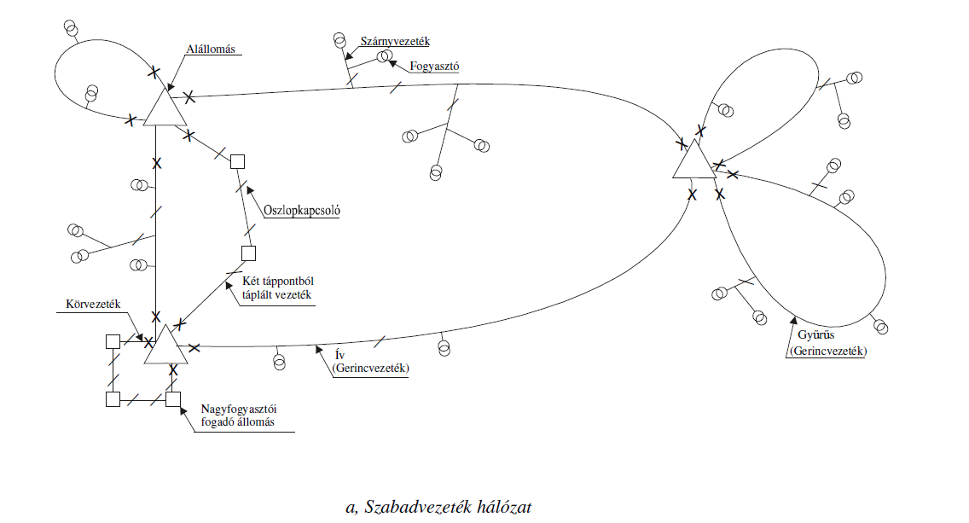
MK1 - Hálózattervezés

Slide 20
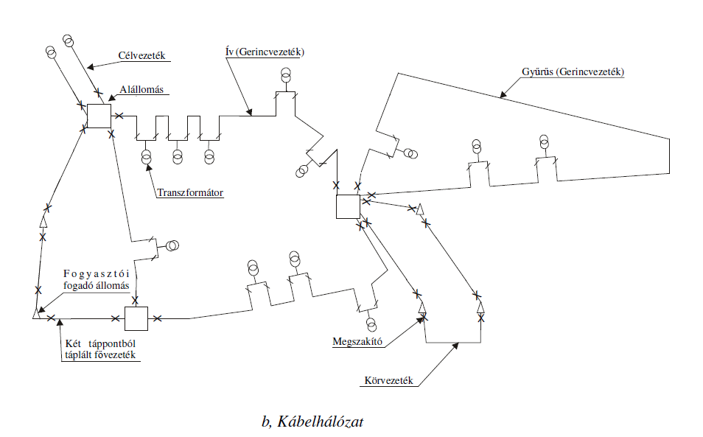
MK1 - Hálózattervezés

Slide 21
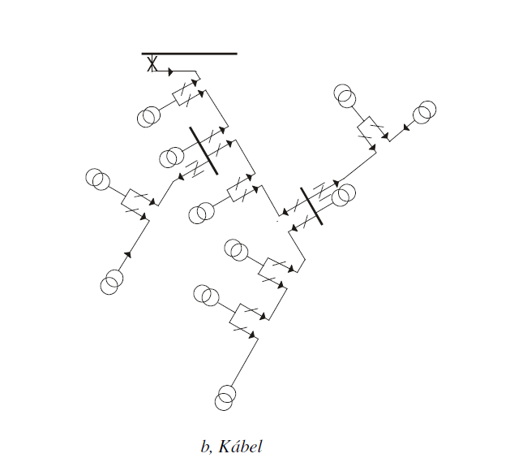
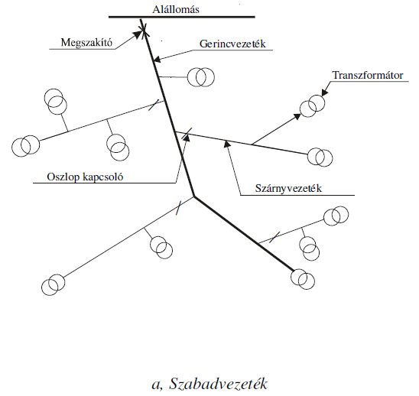
MK1 - Hálózattervezés
Sugaras hálózat:
Egy táppontból táplált gerincvezetékből is ezek szárnyvezetékeiből álló olyan hálózat melynek vezetékei sem egymással, sem más táppontokból ellátott vezetékekkel nincsenek kapcsolatban.

Slide 22
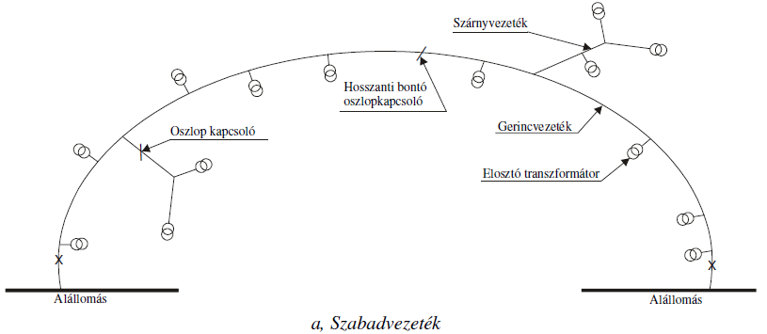
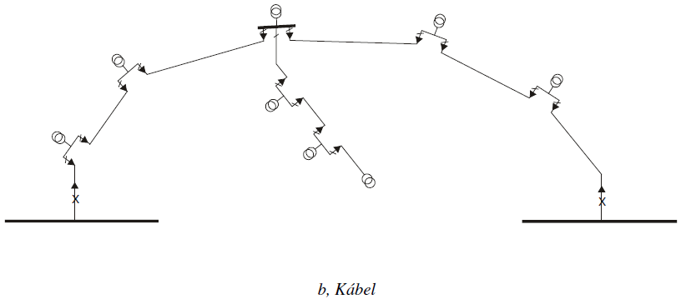
MK1 - Hálózattervezés
Íves hálózat:
Az a gerincvezetékekből és ezek szárnyvezetékeiből álló hálózat, ahol a gerincvezetékek két vége két különböző táppontba csatlakozik. A gerincvezetékek egy hosszanti üzemszerű bontási hellyel rendelkeznek, és sugarasan üzemelnek.

Slide 23
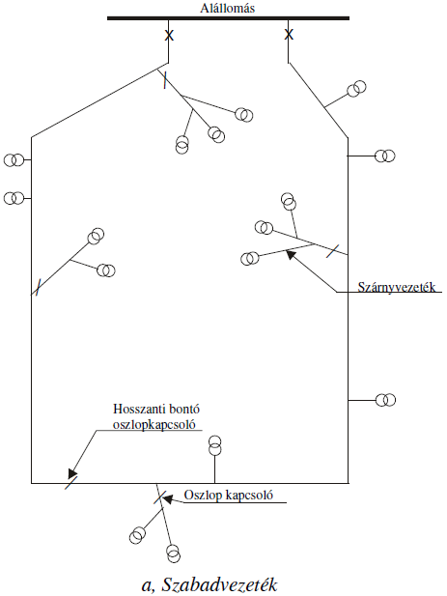
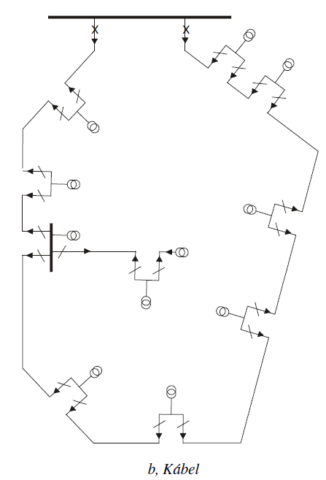
MK1 - Hálózattervezés
Gyűrűs hálózat:
Az a gerincvezetékekből és ezek szárnyvezetékeiből álló hálózat, melyeknél a gerincvezeték két vége ugyanazon tápponthoz csatlakozik. Egy hosszanti üzemszerű bontási helyet tartalmaznak és sugarasan üzemelnek.

Slide 24
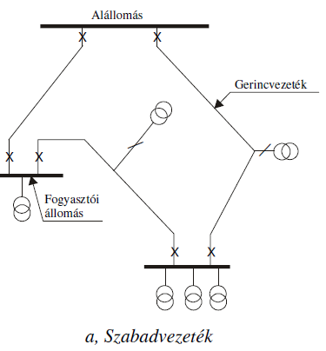
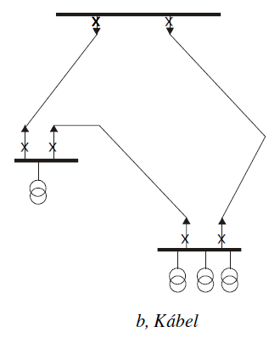
MK1 - Hálózattervezés
Körhálózat:
A körhálózat olyan gerincvezeték szakaszokból álló köralakzat, amely egynél több, védelmi szempontból önálló vezetékszakaszból áll, a gerincvezeték-szakaszok üzemszerűen megszakítókon (esetleg biztosítás terhelésszakaszolókon) keresztül össze vannak kapcsolva és a két végső vezetékszakasz ugyanazon táppont gyűjtősínjéhez csatlakozik. A körhálózat közbenső gyűjtősínjeiről koncentrált fogyasztók ágazhatnak le.

Slide 25
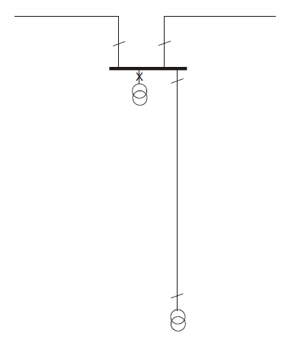
MK1 - Hálózattervezés
Hurkolt hálózat:
Olyan zárt vezetékrendszer, amelyben üzemszerűen több zárt kör van, a vezetékek a csomópontokban többszörösen kapcsolódnak egymással és így az áram az egyes csomópontoknál elhelyezett fogyasztókhoz több oldalról különféle utakon juthat el. A hurkolt hálózatot egy vagy több táppontból lehet táplálni.
Kihelyezett és végponti állomásos hálózat:
Egy táppontból kihelyezett transzformátor állomásból álló hálózat (szabadvezetékkel v. kábellel.) Az állomásban vagy megszakító vagy biztosítós terhelésszakaszoló van telepítve. Ilyen állomás átmeneti (ideiglenes) ellátására vagy a fogyasztó határozott kívánságára létesíthető.

Slide 26
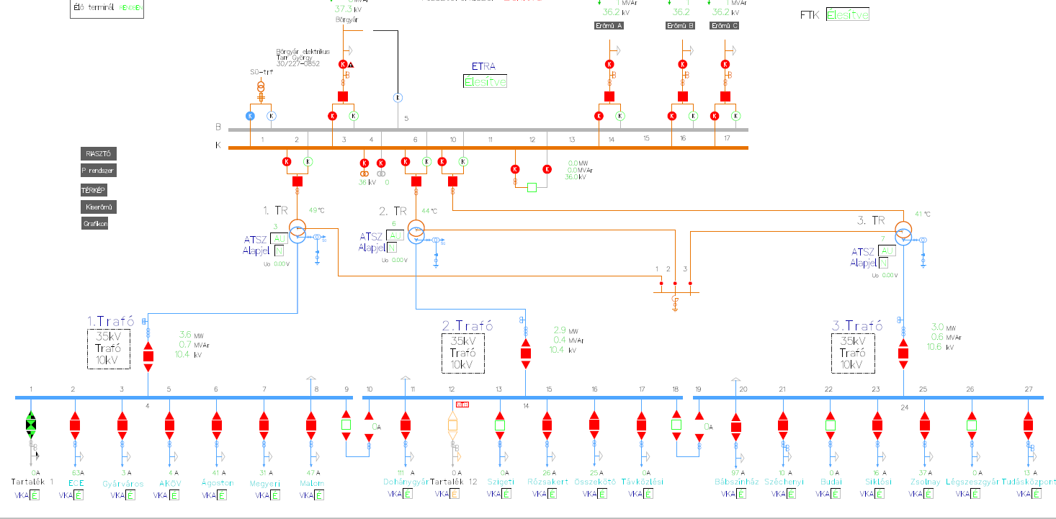
Pécs 1 alállomás

Slide 27
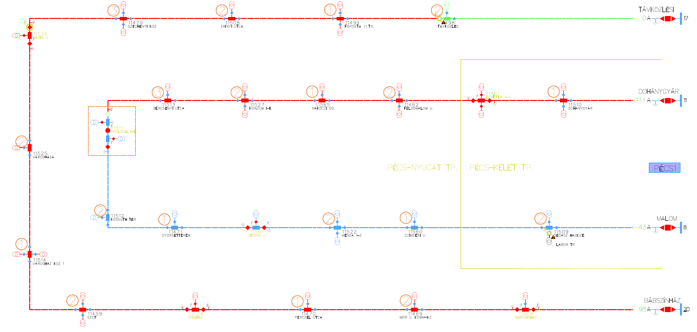
Pécs 1 alállomás

Slide 28
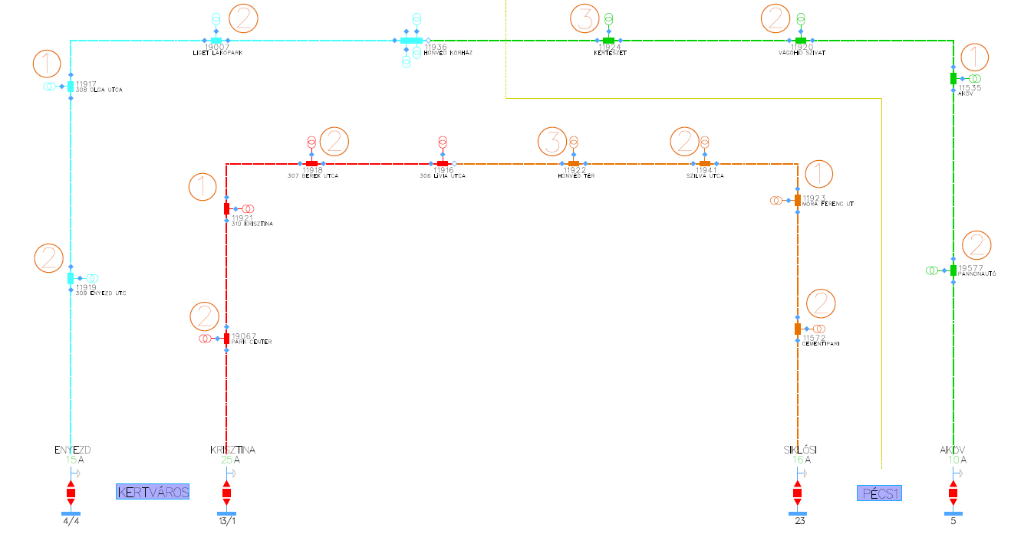
Pécs 1 alállomás

Slide 29
MK1 - Hálózattervezés
22 kV-os szabadvezeték hálózat:
A legáltalánosabb és egységes elosztóhálózatot a 22 kV-os elosztóhálózat alkotja, amely az egész ellátási területet behálózza. (A 35 kV-os és 11 kV-os feszültségszint nem fejlesztendő, de a szükséges beavatkozások esetén a 22 kV-os vezeték létesítésére vonatkozó elvek szerint kell eljárni.) E hálózat alapvető jellegzetessége a sugarasan üzemelő íves-gyűrűs hálózatkép.
A 22 kV-os elosztóhálózatot az alábbi elvek szerint kell kialakítani:
A vezetékek, a nyomvonalak meghatározásakor figyelembe kell venni a meglévő földrajzi, természeti, infrastrukturális határokat, vonalakat (pl. utak, folyók, meglévő vezetékek). Lehetőleg azokkal párhuzamos közeli vezetést kell előnybe részesíteni.
Az íves vagy gyűrűs alakzat szerint kialakított gerincvezetékekről az elosztóhálózati
közép/kisfeszültségű transzformátorok vagy közvetlenül, vagy a gerincvezetékről “T”
leágazásban csatlakozó szárnyvezetékekről legyenek ellátva. A transzformátoros-,
illetve szárnyvezetéki “T” leágazások csatlakozási pontjainál a karbantartási, illetve
üzemzavar-elhárítási feladatok zavartalanabb ellátása érdekében oszlopkapcsolókat, vagy FAM technológiára előkészített csatlakozásokat kell beépíteni.

Slide 30
MK1 - Hálózattervezés
Üzembiztonsági szempontból indokolt esetben a közép/kisfeszültségű állomás
részére kettős betáplálás (kábeles, vagy szabadvezetékes) létesíthető, két különböző gerincvezetékről. Az állomás üzemszerűen azonban csak az egyik gerincvezetékről táplálható; két gerincvezeték fogyasztói gyűjtősínen keresztüli összekapcsolásának lehetőségét ki kell zárni.
A középfeszültségű hálózat gerincvezetékeit és hosszabb szárnyvezetékeit
középfeszültségű FAM technológiára alkalmas módon kell tervezni és építeni.
A hálózati aszimmetria elkerülése érdekében a középfeszültségű légvezetékeken
fázisforgatást kell alkalmazni úgy, hogy mindhárom fázis kb. ugyanolyan hosszon
foglalja el mindegyik helyzetét.
A fázisforgatást
- gerincben háromszor, vagy 3n-szer (szükség esetén a 2-szeres forgatás is megfelelő, de ekkor a vezeték két végén nem lesz azonos a fázissorrend);
- több feszítőközös leágazás esetén minden feszítőoszlopon kell elvégezni. A fázisforgatást csak erre alkalmas kiviteli tervek alapján lehet megvalósítani.

Slide 31
MK1 - Hálózattervezés
22 kV-os és 11 kV-os kábelhálózat:
A 22 kV-os és 11 kV-os összefüggő kábelhálózat a városok (nagyobb települések)
fogyasztóinak ellátására szolgál, szerepe elosztóhálózat.
Jellegzetességei:
- íves-gyűrűs hálózatkép sugarasan üzemeltetve
- a hálózat 11 kV esetén csaknem tisztán kábeles, (22 kV esetében
részben szabadvezetékes is lehet)
- a hálózatra a transzformátor állomások behurkolással (felhasítással)
csatlakoznak
Kábeles elosztóhálózat létesítésére akkor van szükség, ha a térség 22 kV-os
szabadvezetékkel nem látható el.

Slide 32
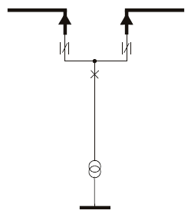
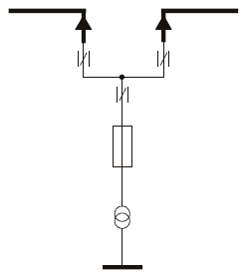
MK1 - Hálózattervezés
Kábeles elosztóhálózatot az alábbi szempontok szerint kell kialakítani:
- Fogyasztói hálózatokat tápláló közép/kisfeszültségű transzformátor állomások
ellátására az egyes gerincvezeték szakaszokat íves vagy gyűrűs formában kell
létesíteni.
- A gerincvezetékre a transzformátor állomások felhasítással csatlakoznak, általában harmadik hálózati csatlakozás biztosítása nélkül. Indokolt esetben a harmadik csatlakozás kiépítése is lehetséges, melyre a mai korszerű elosztó berendezések lehetőséget nyújtanak.
- Kábeleket terhelésszakaszolón keresztül kell csatlakoztatni. A transzformátor elé
megszakítót, vagy terhelésszakaszolót és biztosítót kell beépíteni.

Slide 33
MK1 - Hálózattervezés
A nagy biztonságot igénylő ipari hálózatoknál a kábeleket megszakítón keresztül kell csatlakoztatni a szelektív védelmi rendszer kialakíthatósága érdekében.
Szárnyvezetéket csak ritkán, kis fajlagos sűrűségű területen szabad létesíteni azzal a céllal, hogy az később egy ív vagy gyűrű része legyen.
Az ívek, illetve gyűrűk szóba jöhető üzemszerű bontási pontjainál megszakítót, vagy terhelésszakaszolót kell alkalmazni.
Ipari fogyasztók részére általában körhálózatot vagy külön célvezetéket kell kiépíteni, a fogyasztó igényétől (teljesítmény, üzembiztonság) függően.
- Középfeszültségről közvetlenül vételező fogyasztó részére – az üzembiztonsági
igényeitől függően – a fogadóállomást két tápvezetékkel és egy gyűjtősínnel, vagy kihelyezett állomás formájában lehet létesíteni.

Slide 34
MK1 - Hálózattervezés
Középfeszültségű elosztóhálózatról táplált állomástípusok
Oszlop-transzformátorállomások
Az újonnan létesítendő fej- vagy átmenőállomások kialakítása olyan legyen, hogy a
fejállomás átmenőállomássá legyen bővíthető, az átmenőállomás pedig meglévő
vezetéknyomvonalban utólag is telepíthető legyen.
Épített- és lemezházas transzformátorállomások
Az építettházas transzformátorállomásokat előregyártott vagy helyszíni építés-technológiával lehet létesíteni. A középfeszültségű kapcsoló berendezésnek az íves-gyűrűs hálózatok kialakítása következtében legalább két vonali és egy transzformátor-leágazással kell rendelkeznie. Ezenkívül lehetőleg helyet kell hagyni egy harmadik vonali leágazás későbbi beépíthetőségére, amely az íves-gyűrűs hálózat mentén létesített kihelyezett transzformátorállomások miatt válhat indokolttá.

Slide 35
MK1 - Hálózattervezés
Speciális megoldások
A meglévő íves-gyűrűs középfeszültségű kábelhálózatok mentén, ha nagyobb koncentrált terhelésű fogyasztó jelentkezik és amely sugaras ellátással is megelégszik, ott kihelyezett, transzformátorállomást lehet alkalmazni.
A nagy fajlagos terhelésű területeken a terhelés jellegétől függően iker
transzformátorállomásokat is lehet építeni.
Kivételes esetekben épületekben elhelyezésre kerülő transzformátorállomásokra is igény merülhet fel, mégpedig pincékben vagy az épületek földszintjén történő kialakítással. Az új pince-transzformátorállomások létesítését kerülni kell.

Slide 36
MK4-2 Középfeszültségű szabadvezeték hálózatok
    A középfeszültségű hálózat villamos jellemzői
A hálózat névleges feszültsége 20 kV (+15% ; –10%).
A rendszer legnagyobb feszültsége 24 kV.
Csillagpont kezelés: ívoltó tekercsen keresztül földelt (kompenzált).
Az alkalmazandó villamos berendezések,(készülékek, szigetelők) próbafeszültségei:
Névleges 50 Hz ipari frekv. próbafeszültség fázis-föld között: 50 kV_{eff}
Névleges 50 Hz ipari frekv. próbafeszültség szakaszolási távolságra: 60 kV_{eff}
Névleges lökő próbafeszültség fázis-föld között: 125 kV_{csúcs}
Névleges lökő próbafeszültség szakaszolási távolságra: 145 kV_{csúcs}
A mértékadó mögöttes zárlati teljesítmény felső határa: 400 MVA
A táppontból induló vezetékek, készülékek termikus méretezése
(az alapvédelem tényleges kioldási idejét kell figyelembe venni): 12,5 kA 1 sec
Az alkalmazandó KÖF/KIF transzformátorok feszültségáttétele
Primer oldal: 22000 V
Szekunder oldal: 420/242 V
Megcsapolások: ± 2×2,5 %

Slide 37
MSZ 151-1:2000 Erősáramú szabadvezetékek.
1 kV-nál nagyobb névleges feszültségű szabadvezetékek létesítési előírásai
Fogalom meghatározások
Belterület: minden beépített terület (város, község, tanyaközpont, állandó táborhely, állandó rakodóhely, üdülő, zártkert), illetve a földhivatal által nyilvántartott és az illetékes önkormányzati szervek által a település érvényes rendezési tervében beépítésre kijelölt terület.
Külterület: minden, az előző pontban fel nem sorolt terület.
Nyomvonal: a vezetékes és/vagy a vezeték nélküli vonalas építmények –szimmetria vagy definíciós elméleti vagy az anyag (közeg), részecske, hullámterjedése, áramlása irányába eső elméleti- tengelyének térszintre függőleges vetítéssel meghatározott képe.
Körvonal: létesítmények, építmények (épületek, műtárgyak), sajátos építmények (vonalas építmények, bányaművelési építmények, atomenergia alkalmazására szolgáló építmények), a földfelszín természetes és mesterséges geológiai alakulatai, területek, felszerelési tárgyak, köztárgyak, növényzet vízszintes (vízszintes körvonal) vagy függőleges (függőleges körvonal) vagy tetszőleges elhelyezkedésű síkra merőleges vetítéssel meghatározott képének határvonala.

Slide 38
MSZ 151-1:2000 Erősáramú szabadvezetékek.
1 kV-nál nagyobb névleges feszültségű szabadvezetékek létesítési előírásai
Széloszlopköz: az oszlop két oldalán lévő oszlopközök felezőpontjainak egymástól mért vízszintes távolsága.
Súlyoszlopköz: a vezetőnek az oszlop két oldalán levő legmélyebb pontjai között mért vízszintes távolság. (Meredek terepen előfordulhat, hogy mindkét láncgörbe mélypontja az oszlop azonos oldalára esik.)
Határoszlopköz: a szabadvezetéknek a vezetőktől és a póttehertől függő legnagyobb megengedett oszlopköze.
Hatósáv: az egyik kölcsönható azon számítással, kísérlettel, előírással megállapított környezete, amelyen belül eső másik kölcsönható esetleges zavarása és/vagy veszélyeztetése bekövetkezhet.
Megközelítési helyzet: az a térbeli elhelyezkedési helyzet, amikor az egyik kölcsönható a másik kölcsönható hatósávjába esik.
Kereszteződési helyzet: az a térbeli elhelyezkedési helyzet, amely helyzetben lévők nyomvonalainak és/vagy körvonalainak van közös pontja.

Slide 39
MSZ 151-1:2000 Erősáramú szabadvezetékek.
1 kV-nál nagyobb névleges feszültségű szabadvezetékek létesítési előírásai
Megközelítés: elhelyezkedés megközelítési helyzetben.
Keresztezési helyzet: az a kereszteződési helyzet, mely egyben megközelítési helyzet is.
Keresztezés: elhelyezkedés keresztezési helyzetben.
Keresztező (megközelítő) feszítőköz: olyan feszítőköz, amelyen belül a szabadvezeték valamilyen berendezést vagy építményt keresztez, (megközelít).
Keresztező (megközelítő) oszlopköz: a keresztező (megközelítő) feszítőköznek az az oszlopköze, amelyben a szabadvezeték a berendezést vagy építményt keresztezi (megközelíti). Ha a keresztező (megközelítő) feszítőköz egyetlen oszlopközből áll, akkor a keresztező (megközelítő) feszítőköz azonos a keresztező (megközelítő) oszlopközzel.
Lengőhossz (b_{h}): az adott oszlopközben +40⁰C vezető-hőmérsékleten kiadódó belógás, illetve függőszigetelős oszlopnál annak a szigetelőlánc hosszával megnövelt értéke (m).

Slide 40
MSZ 151-1:2000 Erősáramú szabadvezetékek.
1 kV-nál nagyobb névleges feszültségű szabadvezetékek létesítési előírásai
Kilendülési szög: a vezető felerősítési pontjait összekötő húr függőleges síkjára merőleges függőleges síkban lévő –a húrra csúcsával illeszkedő- a nyugalmi helyzetben lévő és a kilendült vezető döféspontjaival meghatározott szárú szög.
Lengőtávolság (L): a nyugalmi helyzetben lévő szélső vezető függőleges síkjától való, a következő képlet szerint számított vízszintes távolság (m):
L=b_{h}× sin α [m]
ahol: α= a szélső vezető legnagyobb kilendülési szöge
b_{h}= a lengőhossz [m]
Pótteher: a szabadvezeték szerkezeti részein lerakódó zúzmara, jég, hó, ólmos eső, tapadó hó erőhatásait leképező, számítás céljaira felvett, függőleges irányú járulékos erő.
Kivételes pótteher: a vidékenként és esetenként előforduló pótteher

Slide 41
MSZ 151-1:2000 Erősáramú szabadvezetékek.
1 kV-nál nagyobb névleges feszültségű szabadvezetékek létesítési előírásai
Mértékadó pótteher: az a pótteher vagy a kivételes pótteher, amely a vezetőben a legnagyobb megengedett (a méretezésnél alapul vett) húzófeszültséget létrehozza.
A csupasz vagy burkolt vezető mértékadó pótterhét általában (alapesetben) a következő képlet segítségével kell kiszámítani:
Z=3,25+0,25×d
ahol: z= a pótteher [N/m]
d= a csupasz vagy burkolt vezető külső átmérője [mm]
Ha csak a hosszabb időszakonként (több mint 10 évenként) előforduló legnagyobb pótteher, az un. kivételes pótteher (z_{k}) ismeretes, akkor a mértékadó póttehet (z_{m}) [N/m], a következő képlet szerint kell számítani:
Z_{m}=(0,8×z+0,2×z_{k})

Slide 42
MSZ 151-1:2000 Erősáramú szabadvezetékek.
1 kV-nál nagyobb névleges feszültségű szabadvezetékek létesítési előírásai
    A szabadvezeték földtől mért legkisebb távolsága:
A szabadvezeték vezetőinek belógását a következő feltételek mellet kell meghatározni, és a kiadódó értékek közül a legnagyobbat kell mértékadónak tekinteni.
Mértékadó pótteherrel –5⁰C vezető hőmérsékleten, szélteher nélkül.
Pótteher és szélteher nélkül:
35 kV és annál kisebb feszültségű szabadvezeték esetén +40⁰C vezetőhőmérsékleten,
35 kV-nál nagyobb feszültségű szabadvezeték esetén +60⁰C vezetőhőmérsékleten.
Az így meghatározott belógás értékek esetén a vezető bármely pontjának a földtől mért távolsága ne legyen kisebb az alábbi táblázatban feltüntetett értéknél.

Slide 43
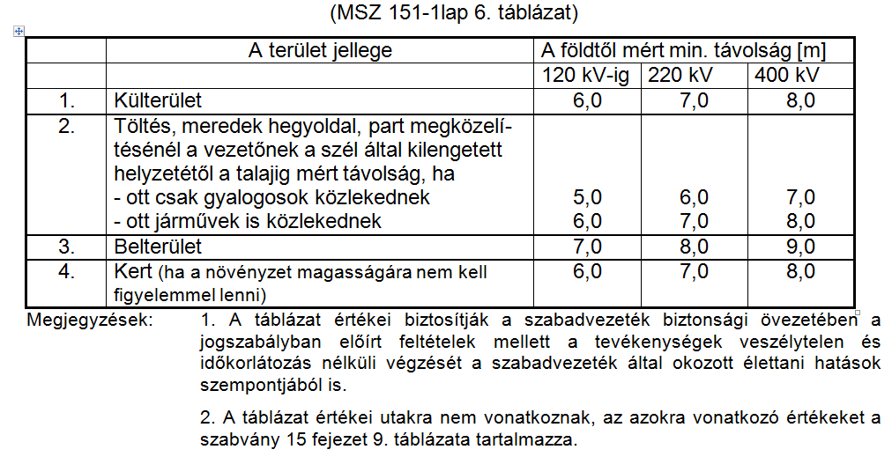
MSZ 151-1:2000 Erősáramú szabadvezetékek.
1 kV-nál nagyobb névleges feszültségű szabadvezetékek létesítési előírásai

Slide 44
MSZ 151-1:2000 Erősáramú szabadvezetékek.
1 kV-nál nagyobb névleges feszültségű szabadvezetékek létesítési előírásai
Azokon a vezetékszakaszokon, ahol az alapesetben meghatározott mértékadó póttehernél nagyobb pótteher felléptével kell számolni, a vezető belógást –5⁰C hőmérsékleten a kivételes pótteherrel együtt értelmezett mértékadó pótteherrel is ellenőrizni kell.
Az így kiadódó belógás figyelembevételével a vezető és a talaj, illetve a műtárgyak között az előző táblázatban előírt távolság helyett legalább 0,007×U+2,0 m-t kell betartani, ha a keresztezések (megközelítések) előírásai (MSZ 151-1 lap 15., 16., 17. fejezetek) ettől eltérően nem rendelkeznek.

Slide 45
MSZ 151-1:2000 Erősáramú szabadvezetékek.
1 kV-nál nagyobb névleges feszültségű szabadvezetékek létesítési előírásai
    A fokozott és különleges biztonság előírásai:
Ha a szabadvezeték egy szakasza az MSZ 151-1 lap 15., 16., 17 fejezetek előírásaiban említett létesítményt vagy helyet keresztez, illetve megközelít, akkor a szabadvezeték e szakaszát a vonatkozó fejezetek előírásaitól függően fokozott vagy különleges biztonságú kivitelben kell létesíteni.
      Fokozott biztonság
A vezető megengedett legkisebb keresztmetszete és legnagyobb és legnagyobb megengedett húzófeszültsége a következő táblázat 1. fokozata szerinti lehet.

Slide 46
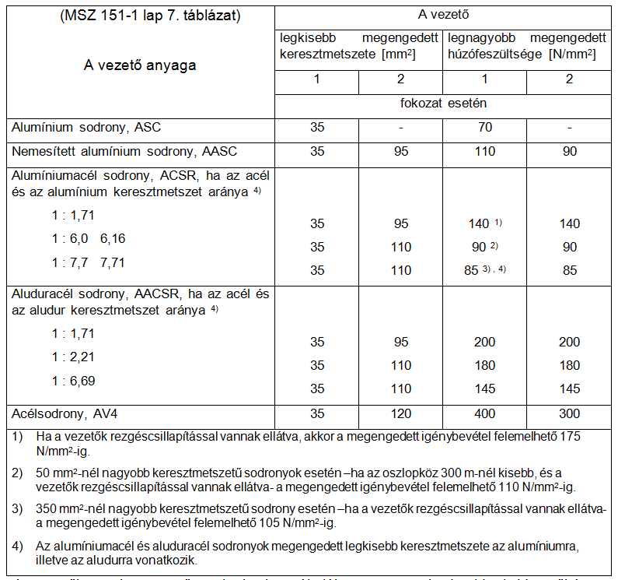
MSZ 151-1:2000 Erősáramú szabadvezetékek.
1 kV-nál nagyobb névleges feszültségű szabadvezetékek létesítési előírásai

Slide 47
MSZ 151-1:2000 Erősáramú szabadvezetékek.
1 kV-nál nagyobb névleges feszültségű szabadvezetékek létesítési előírásai
A vezetőket a keresztező oszlopközben általában nem szabad toldani. Vezetőként egy toldás a keresztező oszlopközben is megengedett, a következő feltételek egyidejű kielégítése esetén:
a vezető névleges keresztmetszete nem kisebb, mint a 7. táblázat 2 fokozatra megadott érték,
a vezető húzófeszültsége nem nagyobb, mint a 7. táblázat 2 fokozatra megadott érték,
az alkalmazott kötés húzószilárdsága legalább a vezető húzószilárdságának a 95%-a, a kötőelem sajtolható húzószilárd toldóhüvely, és „A” mechanikai szilárdságú.
Ha a vezetőt állószigetelőre erősítik fel, akkor vagy „kettős felfüggesztést”, vagy lesesésgátlót kell alkalmazni.

Slide 48
MSZ 151-1:2000 Erősáramú szabadvezetékek.
1 kV-nál nagyobb névleges feszültségű szabadvezetékek létesítési előírásai
Ha a vezetőt feszítő szigetelőre erősítik fel, akkor általában kettős szigetelő láncot kell alkalmazni. Nem szükséges „kettős felfüggesztést” alkalmazni:
nem szakadásveszélyes és UV sugárzásálló, kompozit szigetelők,
egysapkás üvegszigetelők/szigetelőláncok alkalmazása esetén,
ha a kiválasztott egyszeres szigetelő/szigetelőlánc húzó/törö ereje, illetve elektromechanikai törőereje, nem kisebb, mint a legnagyobb vezetőhúzás nyolcszorosa.
Burkolt szabadvezetéken a keresztező oszlopközben ívterelő szerelvényeket kell alkalmazni.

Slide 49
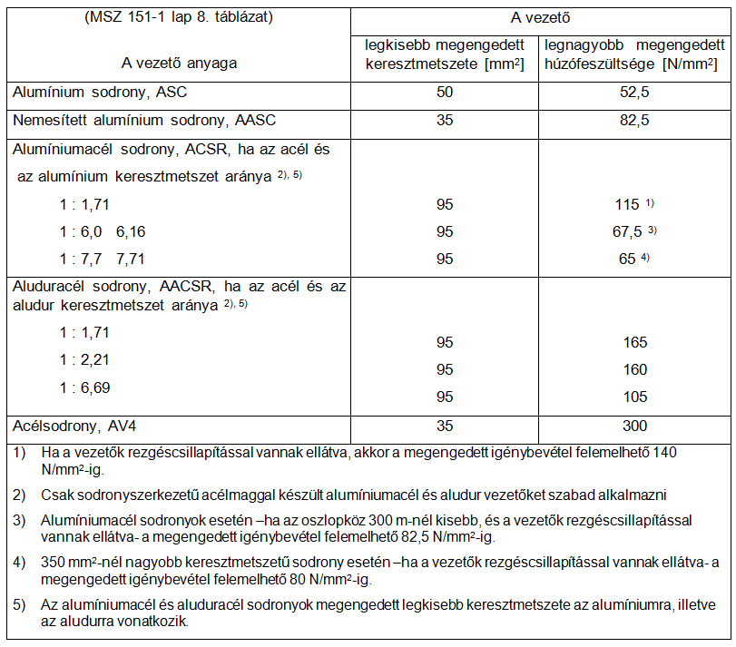
MSZ 151-1:2000 Erősáramú szabadvezetékek.
1 kV-nál nagyobb névleges feszültségű szabadvezetékek létesítési előírásai
      Különleges biztonság:
A vezető megengedett legkisebb keresztmetszete és legnagyobb megengedett húzófeszültsége a következő táblázat szerinti legyen.

Slide 50
MSZ 151-1:2000 Erősáramú szabadvezetékek.
1 kV-nál nagyobb névleges feszültségű szabadvezetékek létesítési előírásai
A keresztező oszlopközben állószigetelő esetén, a vezető toldása tilos.
Lengő felfüggesztésű (pl. függőszigetelő, lengőkar) vezetőt a keresztező feszítőköz keresztező oszlopközében toldani nem szabad. A feszítőköz egyéb oszlopközeiben vezetőként egy toldás megengedett a következő feltételek egyidejű teljesítése esetén:
a vezető tényleges keresztmetszete nem kisebb 120 mm²-nél,
az alkalmazott kötés húzószilárdsága legalább a vezető húzószilárdságának a 95%-a, a kötőelem sajtolható húzószilárd toldóhüvely, és „A” mechanikai szilárdságú.
Állószigetelőre szerelt vezetőket a keresztező feszítőköz minden egyes oszlopán két-két szigetelőre kell szerelni. A feszítőoszlopokon a vezetőket kettős feszítőlánccal kell felerősíteni.
A keresztező vagy a megközelítő feszítőköz szigetelése sem villamos, sem mechanikai szempontból ne legyen kisebb értékű a csatlakozó, normális biztonságú feszítőköz szigetelésénél.

Slide 51
MSZ 151-1:2000 Erősáramú szabadvezetékek.
1 kV-nál nagyobb névleges feszültségű szabadvezetékek létesítési előírásai
A kettős feszítőlánc valamelyik láncának elszakadása esetén a megmaradó lánc legkisebb törőereje legalább olyan nagy legyen, mint az üzemi legnagyobb vezetőhúzás kétszerese.
A burkolt szabadvezetéken ívterelő szerelvényeket kell alkalmazni. A burkolt szabadvezetéken a fokozott biztonság egyúttal megfelel a különleges biztonság követelményeinek is.
Az oszlopközzel és a tartószerkezettel (oszloppal) kapcsolatos többlet követelmények:
a keresztező, valamint a megközelítő feszítőközben az oszlopközök egyike se legyen nagyobb, mint a mértékadó pótteher négyszeresével (n=4) számított határoszlopköz,
a keresztező oszlopköz - jelen dokumentum által engedélyezett - tartószerkezeteit (oszlopait) és azok alapozását azonos terhelési feltételekkel és azonos módon kell méretezni és építeni, mint a szabadvezeték egyéb tartószerkezeteit és alapozásait, kivéve, ha az MSZ 151-1 lap 15., 16., 17 fejezetei ettől eltérően rendelkeznek.

Slide 52
MSZ 151-1:2000 Erősáramú szabadvezetékek.
1 kV-nál nagyobb névleges feszültségű szabadvezetékek létesítési előírásai
Az oszlopközzel és a tartószerkezettel (oszloppal) kapcsolatos többlet követelmények:
a keresztező, valamint a megközelítő feszítőközben az oszlopközök egyike se legyen nagyobb, mint a mértékadó pótteher négyszeresével (n=4) számított határoszlopköz,
a keresztező oszlopköz -jelen dokumentum által engedélyezett- tartószerkezeteit (oszlopait) és azok alapozását azonos terhelési feltételekkel és azonos módon kell méretezni és építeni, mint a szabadvezeték egyéb tartószerkezeteit és alapozásait, kivéve, ha az MSZ 151-1 lap 15., 16., 17 fejezetei ettől eltérően rendelkeznek.

Slide 53
MSZ 151-1:2000 Erősáramú szabadvezetékek.
1 kV-nál nagyobb névleges feszültségű szabadvezetékek létesítési előírásai
A belógással kapcsolatos többletkövetelmények.
A vezetők felfüggesztési magasságát úgy kell megválasztani, hogy a keresztező oszlopköz feszültség alatt álló vezetői és a keresztezett műtárgy közötti távolságok a következő kivételes esetben se legyen kisebb, mint az MSZ 151-1 lap 15., 16., 17 fejezeteiben erre az esetre megengedett értékek:
ha a keresztezett műtárgyhoz közelebb levő keresztező feszítőoszlopon a kettős feszítőláncból egy szigetelőlánc elszakad, ebben az esetben a legkisebb távolságot az MSZ 151-1 szabványlap szerint számított legnagyobb belógásból kell meghatározni,
a csupasz vezető hőmérséklete az MSZ-09-00.0316, a burkolt vezető hőmérséklete az MSZ149-6 szerinti tartós üzemi terhelésnek megfelelő értékű.

Slide 54
Kompenzált középfeszültségű hálózatok üzemeltetése
A középfeszültségű hálózatok kompenzáltan történő hibamentes állapotú üzemeltetése, illetve a középfeszültségű kompenzált hálózatok földzárlat alatti üzemeltetése.
A kompenzált üzemeltetés és a földzárlattartás előnyei:
A földzárlati impulzus számlálók adatai alapján valószínűsíthető, hogy egy eddig kompenzáltan üzemelő hálózat hosszúföldeltté tételekor a földzárlati visszakapcsolások száma a jelenlegi érték 15-25 szeresére fog növekedni, ami fogyasztói oldalról elviselhetetlen érték.
Így a kompenzált üzemet a műszakilag és biztonságtechnikailag lehetséges határig fenn kell tartani a fogyasztói rövid zavartatások számának minimális szinten tartása érdekében.
Földzárlattartás esetén a fogyasztók energiaellátása biztosított a hibahely behatárolásáig.

Slide 55
Kompenzált középfeszültségű hálózatok üzemeltetése
A kompenzált üzemeltetés és a földzárlattartás hátrányai (kockázat):
A hálózatok kompenzáltan történő üzemeltetése és a földzárlattartásos üzem „baleseti kockázatot” jelent a hálózat környezetére. Tény, hogy nem lehet a középfeszültségű hálózaton olyan védelmi, üzemeltetési és érintésvédelmi rendszert létrehozni, amely 100 %-os valószínűséggel megakadályozza a balesetek bekövetkezését.
A kompenzált üzem tudatosan vállalt kockázatai:
Figyelmen kívül hagyjuk - a rövid időtartama miatt - a földzárlat bekövetkeztekor fellépő tranziens áttöltődési áram okozta nagy hibahelyi feszültséget.
Megköveteljük, hogy az áramnövelő ellenállás bekapcsolása előtti időben a hibahelyi feszültség a földzárlattartás szempontjából megengedett 130 V alá csökkenjen, de az ezen időkésleltetés után bekövetkező földzárlati áramnövelést független eseménynek tekintjük, amelyre nézve a megengedett feszültség-idő követelményeket a földzárlati áramnövelő ellenállás bekapcsolásától kell számítani.

Slide 56
Kompenzált középfeszültségű hálózatok üzemeltetése
Nem számolunk azzal az esettel, hogy valaki a hálózathoz közvetlenül hozzáért, tehát ő maga válik a hibahely részévé.
Nem számolunk azzal az esettel, hogy valaki a hibahelyen közvetlenül a vezetőhöz hozzáért és így a teljes hibahelyi feszültség éri.
Nem garantáljuk az előírásoknak megfelelő kompenzálást hálózatkép változás esetén, illetve a szabályzó automatika késleltetési ideje alatt.
Feltételezzük, hogy az utolsó minősítés, ellenőrzés óta nem történt olyan változás (földelési ellenállás változás, a terhelő áram felharmonikus tartalmának változása), amely a hibahelyi feszültséget a megengedett érték fölé növelné.
Vélelmezzük, hogy az érintett leágazás felépítése olyan, hogy kicsi a valószínűsége azon hibának, amely a hibahelyen a vezető közvetlen megérintését lehetővé teszi.
Vélelmezzük, hogy az érintett leágazás nyomvonala olyan, hogy kicsi a valószínűsége azon hibának, amely lakott területen belül következik be.

Slide 57
Kompenzált középfeszültségű hálózatok üzemeltetése
A kompenzált üzemeltetés alállomási műszaki feltételei:
A középfeszültségű hálózatok csillagpont-kezelésének lehetséges kialakítási módjait és azt, hogy a létesítések során milyen szempontok alapján, milyen módozatot/módozatokat kell ténylegesen megvalósítani, a vonatkozó szabványok, műszaki kézikönyvek, típustervek, létesítési szabályok határozzák meg.
Ha egy hálózat úgy létesült, hogy csillagpontja ívoltó tekercsen keresztül földelhető, azaz kompenzáltan (is) üzemeltethető, kompenzált üzemállapot csak akkor állítható be, ha az alállomási feltételek az alábbiak szerint teljesülnek.

Slide 58
Kompenzált középfeszültségű hálózatok üzemeltetése
A kompenzált üzemeltetés alállomási műszaki feltételei normál hálózatkép esetén:
a) Az alállomásban egy adott transzformátor mező által táplált középfeszültségű hálózat kompenzálandó árama nem több 184 A-nál. Amennyiben az alállomásban több transzformátor üzemel, akkor a 184 A-es határértéket a külön-külön táplált középfeszültségű gyűjtősín szakaszonként kell figyelembe venni.
b) Az alállomásban a transzformátor mezőhöz kapcsolódó ívoltó tekercs névleges árama biztonsággal (minimum 20 %-al) nagyobb, mint a táplált középfeszültségű hálózat 9 A-es túlkompenzáltságához tartozó áram. Amennyiben az alállomásban több transzformátor üzemel, a szükséges ívoltó tekercs minimális névleges áramát külön-külön transzformátor mezőként kell meghatározni és ehhez a transzformátor mező által táplált középfeszültségű hálózat rész kompenzálandó áramát kell figyelembe venni 9 A-es túlkompenzáltság mellett.
Az ívoltó tekercs (20 %-os) biztonsági tartalékéra a kisebb volumenű hálózatát-rendezések, valamint az időjárási, terhelési viszonyok miatt bekövetkező kompenzálandó áram változás kezelésére van szükség. Közeledve a 184 A-es kompenzálási áram határértékhez (160 A felett), a tartalékra vonatkozó szabályt nem kell betartani. Ebben az esetben általában 200 A-es ívoltó tekercs kerül felhasználásra.

Slide 59
Kompenzált középfeszültségű hálózatok üzemeltetése
c) Az alállomásban a transzformátor mezőhöz kapcsolódó ívoltó tekercs és az ívoltó tekercset szabályzó automatika üzemképes, valamint az ívoltó tekercset szabályzó automatika működését a hálózati aszimmetria (magas csillagponti zérussorrendű feszültség) nem akadályozza.
Megjegyzés:
Az előzőekben felsorolt feltételeknek együttesen kell teljesülniük, de üzemelő transzformátor mezőnként külön-külön.
A kompenzálandó áram 184 A-es határértékének meghatározása, illetve a 9 A-es túl-kompenzálási mérték az MK1 jelű – Hálózattervezés – műszaki kézikönyv alapján került meghatározásra.
Ha az alállomásban a transzformátor mezőhöz kapcsolódó hálózat kompenzálandó áramigénye, valamint különösen annak változási lehetősége olyan kicsi, hogy lehetővé teszi a szabályozó automatika elhagyását (kézi/fix beállítású ívoltó tekercs), akkor a kompenzálási körzet, automatika nélkül is kompenzált hálózati üzemre alkalmasnak minősíthető egyedi döntés alapján. Ennek különösen a kis kiterjedésű 35 kV-os hálózat szempontjából van létjogosultsága, jelentősége.

Slide 60
Kompenzált középfeszültségű hálózatok üzemeltetése
A kompenzált üzemeltetés alállomási műszaki feltételei normáltól eltérő ideiglenes hálózatkép esetén:
a) Az alállomásban egy adott transzformátor mező által táplált középfeszültségű hálózat kompenzálandó árama nem több 184 A-nál. Amennyiben az alállomásban több transzformátor üzemel, akkor a 184 A-es határértéket a külön-külön táplált középfeszültségű gyűjtősín szakaszonként (hálózat részenként) kell figyelembe venni.
b) Az alállomásban a transzformátor mezőhöz kapcsolódó ívoltó tekercs és az ívoltó tekercset szabályzó automatika üzemképes, valamint az ívoltó tekercset szabályzó automatika működését a hálózati aszimmetria (magas csillagponti zérussorrendű feszültség) nem akadályozza.
Megjegyzés:
Az előzőekben felsorolt feltételeknek együttesen kell teljesülniük, de üzemelő transz-formátor mezőnként külön-külön. Amennyiben a kompenzálási körzetben gyűjtősín kompenzálás van és a kompenzáló le-ágazás kikapcsol úgy, hogy azt hasonló üzemviteli jellemzőkkel rendelkező kompenzáló leágazással nem lehet pótolni, akkor a feltételeket nem teljesültnek kell tekinteni.
A kompenzáltan történő üzemeltetés feltételeinek meglétét folyamatosan ellenőrizni kell.

Slide 61
Kompenzált középfeszültségű hálózatok üzemeltetése
Kompenzált üzemállapot hálózati feltételei normál hálózatkép esetén:
a) Az adott kompenzálási körzethez tartozó teljes hálózat területén a 10 Ohm alatti földelési (oszlopföldelési) ellenállás biztosított.
Az adott kompenzálási körzethez tartozó teljes hálózat területén nincs olyan fogyasztó, aki olyan szokatlanul magas felharmonikus termeléssel rendelkezne, amely összeadódva a túlkompenzálásból adódó maradékárammal a hibahelyi feszültséget a megengedett szint fölé emelné.
Megjegyzés: Az előzőekben felsorolt feltételeknek együttesen kell teljesülniük, de üzemelő transzformátor mezőnként külön-külön.

Slide 62
Kompenzált középfeszültségű hálózatok üzemeltetése
Kompenzált üzemállapot hálózati feltételei normáltól eltérő ideiglenes hálózatkép esetén:
a) Az adott kompenzálási körzethez tartozó – az átterhelések miatt megnövelt – teljes hálózat területén a 10 Ohm alatti földelési (oszlopföldelési) ellenállás biztosított.
b) Az adott kompenzálási körzethez tartozó - az átterhelések miatt megnövelt - teljes hálózat területén nincs olyan fogyasztó, aki olyan szokatlanul magas felharmonikus termeléssel rendelkezne, amely összeadódva a túlkompenzálásból adódó maradékárammal a hibahelyi feszültséget a megengedett szint fölé emelné.
Megjegyzés: Az előzőekben felsorolt feltételeknek együttesen kell teljesülniük, de üzemelő transzformátor mezőnként külön-külön.

Slide 63
Kompenzált középfeszültségű hálózatok üzemeltetése
Kompenzált üzemállapot hálózati feltételeink teljesítése:
A hatásos kompenzáció fogalma alatt a kompenzált hálózat olyan biztonságos, gazdaságos üzemvitele értendő, amikor is a kompenzációtól elvárható üzemi, üzemviteli előnyök a gyakorlatban minden tekintetben érvényesülnek.
Összességében jó szigetelési állapotú, kis természetes aszimmetriájú hálózat. Az előírásokat kielégítő érintésvédelem, a gyakorlatban ismertnek tekinthető földelési ellenállással. Kezelő helyeken maximum 8 ohm (túlfeszültség levezető esetén 5 ohm), lakott területen húzódó fém-vagy beton oszlopos hálózatnál 10 ohm szétterjedési ellenállással).
Amennyiben a 130 V-os maximális hibahelyi feszültség ennél kisebb értéket kíván meg, úgy azt kell betartani. (A földelési ellenállás gyakorlatban ismertnek tekinthető jelzője azt fejezi ki, hogy az üzemeltető a földelési ellenállásokat, a vonatkozó előírást kielégítő módon ellenőrzi és karbantartja).
A felharmonikus maradékáram előírások szerinti ellenőrzése és számításba vétele.

Slide 64
Kompenzált középfeszültségű hálózatok üzemeltetése
Földzárlattartásos üzem beállításának műszaki feltételei:
Középfeszültségű leágazásban földzárlattartásos üzemállapot csak akkor állítható be, ha a leágazást ellátó alállomásban alkalmazott földzárlatvédelmi rendszer alkalmas földzárlattartásos üzem megvalósítására, és a kompenzált üzemállapot be-állításának alállomási feltételei teljesülnek.
Valamennyi oszlop földelése a szabványnak és egyéb előírásoknak megfelel, a körzetben az oszlopföldelések ellenőrzése és dokumentálása előírás szerint megtörtént és az erről szóló nyilvántartás rendelkezésre áll, a leágazás nem tisztán kábeles, az adott vonal valamennyi olyan oszlopának, melynél mesterséges földelő létesítése szükséges, a szétterjedési ellenállása maximum az az érték, melyet az utolsó maradékáram mérés során meghatároztak, a vonal nem halad át jelentős, 50% vagy 10 km feletti hosszban lakott területen lakott területen, a vonalon a földzárlattartás nem kiemelten veszélyes a környezetre (nem halad bölcsőde, óvoda, iskola, sportlétesítmények, stb. közelében).

Slide 65
Kompenzált középfeszültségű hálózatok üzemeltetése
A földzárlatos üzemre való kijelölésnél – a műszaki jellemzők mellett – figyelembe kell venni azt, hogy a vonal kiemelt fogyasztókat lát-e el.
Kiemelt fogyasztóknak tekinthetők azok, amelyek üzeme a villamosenergia-szolgáltatás folyamatosságának biztonságával szemben fokozott igényeket támasztanak (pl. robbanásveszélyes üzemek, víz- vagy sújtólégveszélyes bányák, kórházak, nagy anyagi kárt szenvedő üzemek, egyes hűtőházak, vegyi gyárak, stb.).
A kiemelt fogyasztók folyamatos ellátását lehetőleg tartalék ellátással kell biztosítani (pl. íves hálózattal), ha ez nem valósítható meg, akkor a földzárlatos üzem tartására – ha a műszaki jellemzők megfelelőek – ki kell jelölni az ellátó vonalat.
A földzárlatos üzem tartásának engedélyezése korlátozódhat bizonyos időszakokra is. Például aratás, szüret, bejelentett sport- vagy egyéb tömegrendezvény idejére az élet- és vagyonbiztonság miatt célszerű a földzárlatos üzemet megtiltani.

Slide 66
Fázisforgatás kompenzált középfeszültségű hálózatokon
Az E.ON Dél-dunántúli Áramszolgáltató Rt NAF/KÖF alállomásaiban gyakran nehézségekbe ütközik a KÖF hálózatkompenzálás beállítása.
A kompenzálás beállítását más okok mellett jelentősen nehezíti a vezetők geometriai elrendezéséből származó kapacitív és elektromágneses aszimmetria.
A korábbi hálózatépítési gyakorlatban az ilyen aszimmetriákat a vezetők helyzetének ciklikus cseréjével un. fázisforgatással igyekeztek kiküszöbölni. Ez a régebbi helyes gyakorlat az utóbbi időben háttérbe szorult, sem a tervezés, sem a kivitelezés fázisában szükségességét nem veszik figyelembe.
A hálózatépítési gyakorlatban hosszú időn keresztül az egysíkú vezetőelrendezésű oszlopképet alkalmaztuk, ahol – a korábbi háromszögű vezetőelrendezéssel szemben - a fázisforgatásokra még inkább szükség van.
Jelen munka célja, hogy megvizsgálja a tárgyi, közel tisztán szabadvezetékes, egy fáziscserével bíró vezetéken a ciklikus vezetőcserék villamos hatását, a szükséges műszaki beavatkozásokat és azok költségeit.

Slide 67
Fázisforgatás kompenzált középfeszültségű hálózatokon
A szabályos háromszögű vezetőelrendezésnél - elhanyagolva a föld feletti magasságok különbözőségét - közel járunk a szimmetriához. Egysíkú vezetőelrendezés estén, ha nem végezzük el a ciklikus fáziscseréket, aszimmetrikus elrendezéshez jutunk.
A szabadvezeték egy vezetőjének üzemi kapacitása kb. 8,5 nanoFarad/kilométer.
Az egysíkú keresztkaroknál a kisebb fázistávolság miatt kissé nagyobb értékeket kapunk.
Számítást végezve gyakorlati adatokkal az egysíkú vezetőelrendezés kapacitásai C₁₃=C₁₂=10 nanoFarad/kilométer a szélső fázisokra, míg C₂=11 nanoFarad/ kilométer a középső fázisra. A kapacitások között 10 % eltérés mutatkozik.
A nem szimmetrikus rendszerre feszültséget kapcsolva a csillagpont potenciálja nulláról U₀ értékre nő.
Számítást végezve megállapítható, hogy a kapacitások különbözősége kb. 300-400 V nagyságú U₀ feszültséget okoz primer oldalon, ami szekunder oldalon néhány voltot jelent csupán

Slide 68
Fázisforgatás kompenzált középfeszültségű hálózatokon
A középfeszültségű elosztóhálózatunk elektromágnesesen is aszimmetrikus. Az ön- és kölcsönös induktivitások különböznek, minek következtében az egyes fázisok reaktanciái is eltérőek.
A terhelőáramok az egyes vezetőkben különböző nagyságú feszültségeséseket hoznak létre. Ebből az aszimmetriából további U₀ feszültség termelődik. Tovább rontja a helyzetet a földelt részek közelsége és különböző levezetésekből származó hatás.
Fázisforgatással sztatikus és elektromágneses szimmetria alakulhat ki, miáltal az U₀ feszültség értéke elfogathatóra csökken.
A fázisforgatásokat elsősorban a gerincvezetéken kell elvégezni, vizsgálva ezután a beavatkozás hatását. Amennyiben a forgatások javítanak a korábbi helyzeten tovább lehet lépni a 15 km, vagy az azt meghaladó hosszúságú szárnyvezetékre, majd legvégén a rövid leágazások geometriájának javítására.
A gerincvezeték fázisforgatásánál a vezeték végén a fázissorrendnek meg kell egyezni a TMOK másik oldalán található gerincvezeték fázissorrendjével. Ehhez három helyen kell fázisforgatást végezni.
A fázisforgatást követően az U₀ értékében csökkenésnek kell bekövetkeznie.

